Slide 1
Воды Хабаровского края

Slide 2
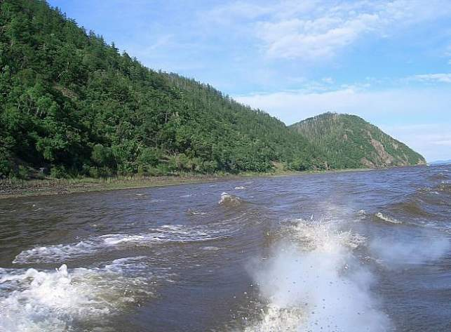
Река Амур
Одна из великих дальневосточных рек. Вдоль всей реки и ее притоков тянутся водно-болотные угодья, которые являются очень ценными комплексами. Для миллионов птиц этот участок в миграции является важнейшим. Длина реки составляет 2824 километров.
Однако уникальная природа Амура взывает о помощи. Воздействие человека на экосистемы возросло многократно, поскольку за прошедшее столетие население у бассейна реки увеличилось в сотни раз.

Slide 3
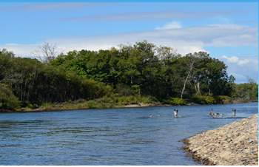
Река Гур
Длина 349 км, площадь бассейна 11 800 км², бассейн реки Амур, правый приток. Протекает преимущественно в западном и южном направлениях. Исток — на западных склонах Сихотэ-Алиня. Впадает в Усть-Гурскую (Хунгарийскую) протоку Амура. На реке — посёлки Кенай, Уктур, Снежный и посёлок городского типа Гурское. Между ними, вдоль реки, проходит участок линии Дальневосточной железной дороги.

Slide 4
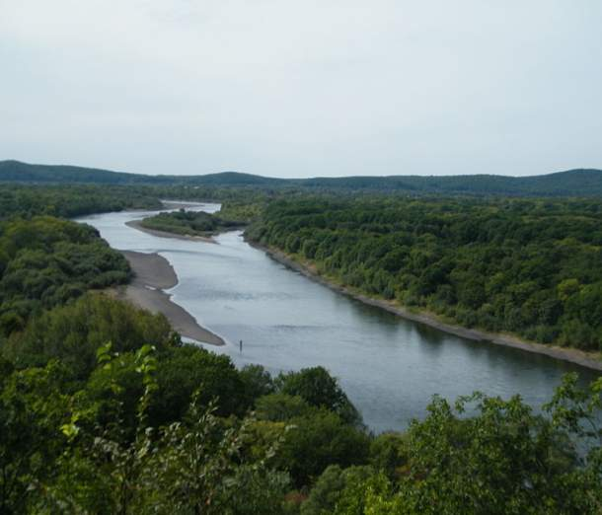
Река Уссури
Уссу́ри — река в Приморском и Хабаровском крае Дальнего Востока России, и в провинции Хэйлунцзян Китайской Народной Республики. Правый приток реки Амур. Уссури является одной из рек, которая имеет разнообразие видов рыб. Живущие в чистой, холодной, прозрачной, горной реке рыбы — таймень, ленок и хариус могут соседствовать в одном месте с такими донными рыбами, предпочитающими стоячие, мутные, тёплые илистые водоёмы, как карась, сом Солдатова, сазан, косатка-скрипун, косатка-плеть, толстолоб и ауха. Особенно это характерно для приустьевых участков небольших горных рек, берущих своё начало на Сихотэ-Алине и впадающих в Уссури.

Slide 5
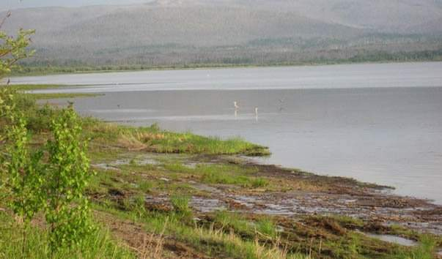
Пресное озеро Чля
Чля – это большое пресное озеро, расположилось по левому берегу Амура. На озере ведется рыбный промысел, в нем обитает кета. Через реку Подгорная Чля соединяется с соседним озером Орель. Входит в состав Амурского водного бассейна, льдом покрывается в конце октября - начале ноября. В 14 километрах к северу от озера находится месторождение фарфорового камня под названием Белая гора.

Slide 6
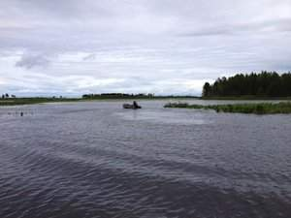
Озеро Эворон
Озеро Эворон — место гнездования многих видов водоплавающих и околоводных птиц: серый гусь, утка-клоктун, утка-мандаринка, чирок-свистунок. Территория имеет уникальное значение не только с природоохранной точки зрения, но и с хозяйственной. Озеро много лет испытывало сильный пресс со стороны охотников и рыболовов.

Slide 7
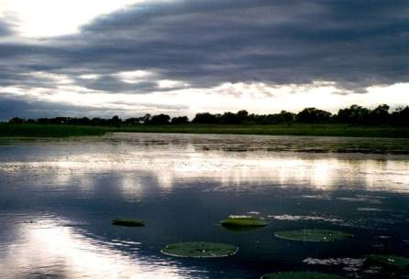
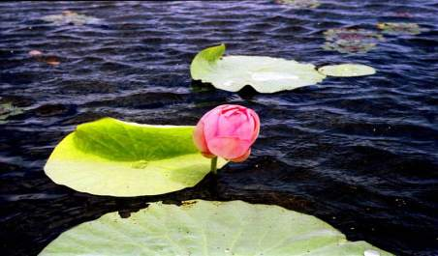
Озеро Цветочное
Расположено в Вяземском районе, в пойме реки Уссури. Площадь озера Цветочного около пяти гектаров. В конце июля - начале августа озеро почти полностью покрыто цветущим лотосом. Это прекрасное растение, признанное героем тысяч легенд и награжденное людьми множеством таинственных и чудесных свойств, продолжает притягивать любого, кому посчастливилось соприкоснуться с цветком лотоса. Алчность и жестокость человека, равно как и суровый климат наших мест, в равной мере способствовали тому, что Лотос Комарова признан исчезающим и занесен в Красную Книгу.

Slide 8
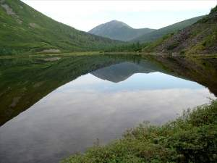
Озеро Корбохон
Озеро Корбохон в Хабаровском крае - один из самых глубоких водоемов в бассейне Амура. Уникальным обитателем является пучеглазый ленок. Хозяин этих мест - бурый медведь. На территории заповедника обилие уникальных природных объектов. Район крайне труднодоступен, поэтому его называют участком «Затерянного мира». Только хорошо подготовленные спортивные группы могут похвастать своим пребыванием в этом царстве скал, озер и водопадов.

Slide 9
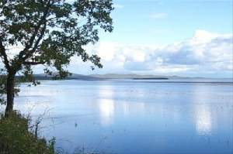
озеро Болонь
Название озера Болонь в Хабаровском крае переводится с нанайского языка как "глубокое место, богатое рыбой".
Известно, что на Болони проходил главный стратегический рубеж обороны всего Нижнего Амура в империи чжурчженей. Здесь произошла главная битва нижнеамурцев с монголами Чингисхана . Озеро Болонь в Хабаровском крае славиться своими запасами амурской рыбы, северная его граница – находками дальневосточных реликтовых растений и животных.

Slide 10
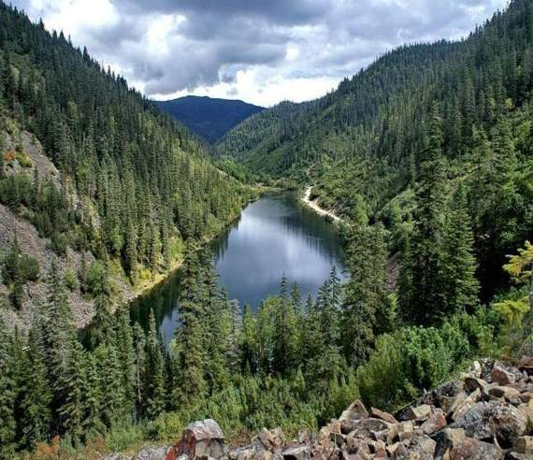
озеро Амут
Горное озеро Амут расположено на высоте 740 метров над уровнем моря в центральной части хребта Мяо-Чан на территории Джергинского заповедника. Длина озера составляет 450 метров, а ширина 130 метров. Котловина озера находится в тектоническом разломе между двумя крупными базальтовыми плитами. На высоте около 880 метров из озера вытекает река Амут, имеющая в длину 12 км.
Озеро Амут является памятником природы регионального значения.
В озере обитают хариус, налим, ленок, речной гольян.
Озера Амут своим уникальным микроклиматом, привлекает много туристов со всего Дальнего Востока. Сюда приезжают отдыхать, лечиться, тренироваться (зимой здесь готовятся лыжники).

Slide 11
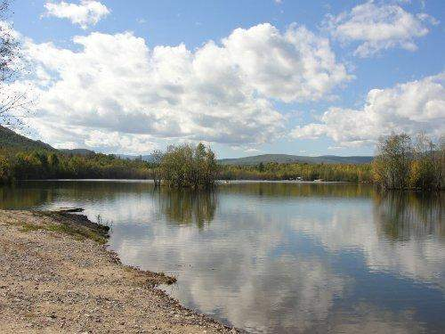
Озеро Хрустальное
Озеро Хрустальное находится в Солнечном районе Хабаровского края.
Бывший карьер превращённый в искуственное озеро. Озеро Хрустальное известно как экологически благоприятное место, ведь одним из обитателей вод озера является рак. А он может проживать только в чистых пресноводных водоемах. Из рыбы здесь попадается щука, окунь, разная белая рыба, на мелководье много малька.
Место отдыха местного населения. Ныне зона отдыха "Озеро Хрустальное".
Для купания с детьми Хрусталка (как озеро называют местные) — идеальное место: тут тихо и спокойно, отдыхающих немного, удобный пляж с плавным заходом в воду и чистым берегом, дно чистое и ровное, вода в сезон очень хорошо прогревается.

